Slide 1
Effektives Projektmanagement für KI-Projekte:
Strategien, Planung, Steuerung
Fachkreis Sachversicherung
"Versicherungsinnovationen und ausgewählte Themen zur industriellen Sachversicherung, sowie Möglichkeiten durch Einbindung von KI in Projekte"
Irina Weiß
Bonn, 23.08.2024

Slide 2
Seit unserer Gründung in Köln im Jahr 2010 sind wir Ihr
zuverlässiger Technologiepartner für innovative
Optimierungslösungen in den Bereichen Cloud und KI.
This Photo by Unknown Author is licensed under CC BY-SA
Notes:
Ich bin Irina Weiß
Für die Business Analyse und Technology Transfer verantwortlich und leite seit über 2 Jahren auch KI - Projekte

Slide 3
Das gehypte Thema KI

Slide 4
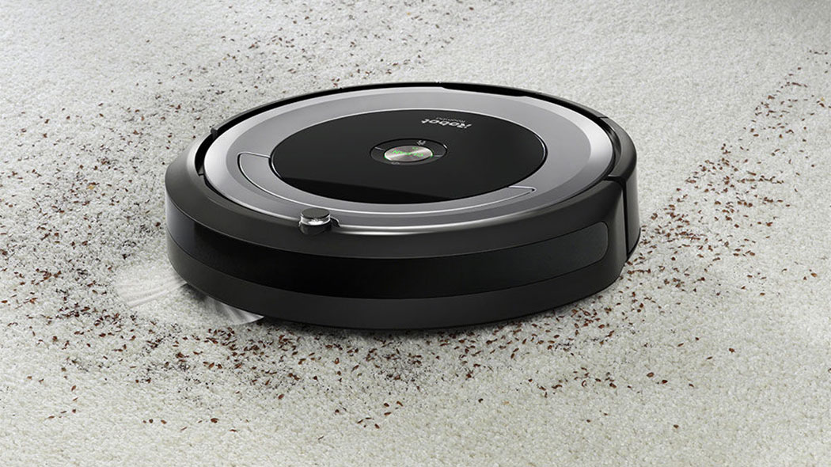
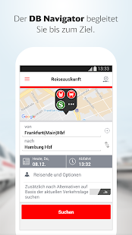
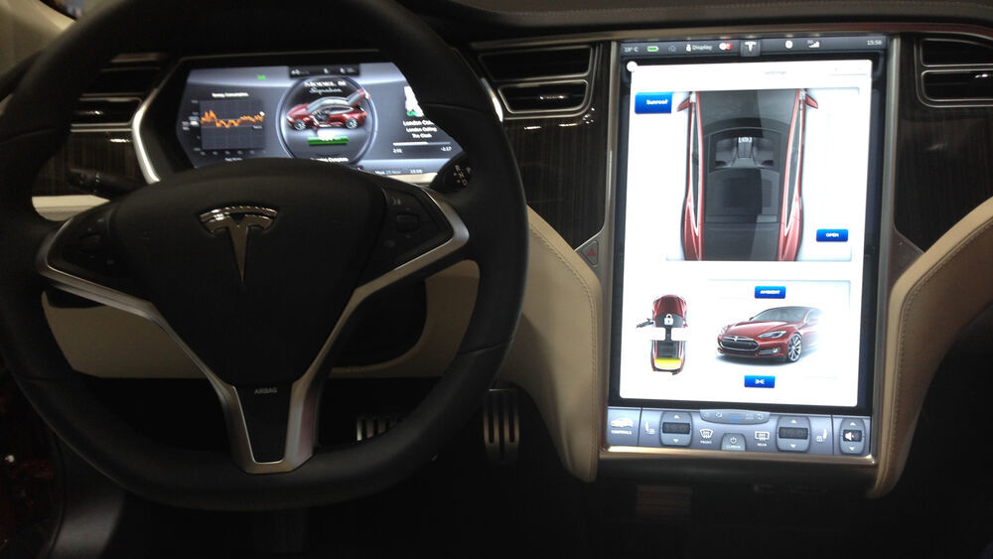
Beispiele für offensichtliche KI
Sprachassistenten
Smart Home Devices
Personalisierungen
Navigation
GenAI – AI Agents
These Photos by Unknown Author is licensed under CC BY-NC-ND
This Photo by Unknown Author is licensed under CC BY-SA

Slide 5
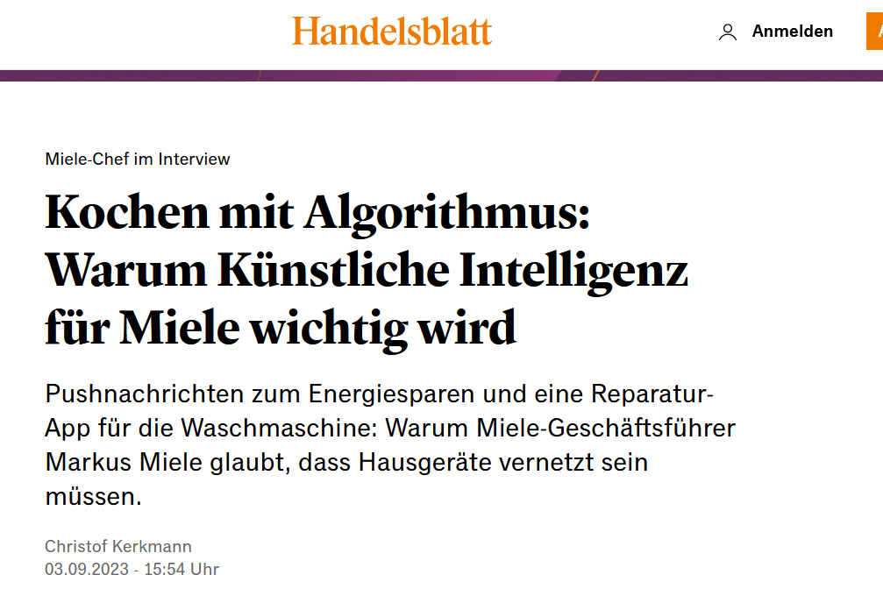
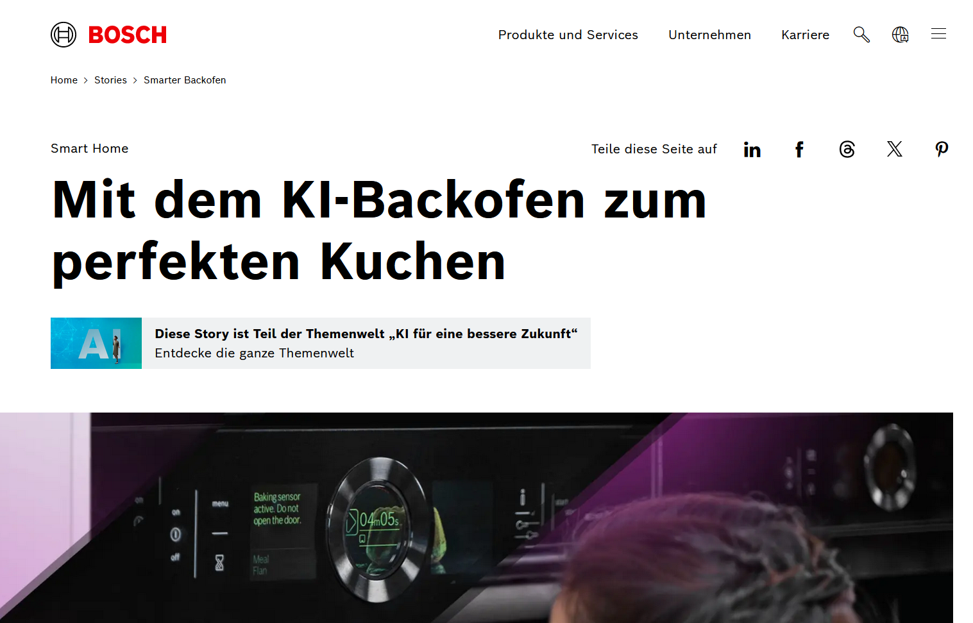
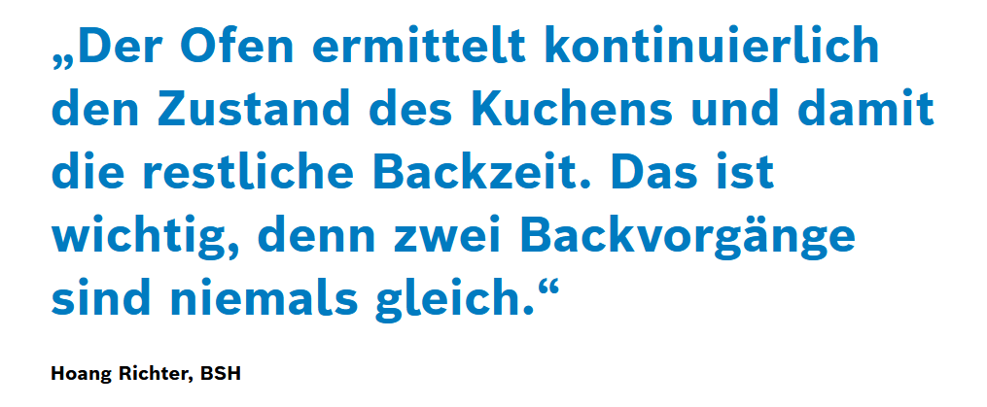
Beispiele für versteckte KI im Alltag
Notes:
Sie merken – KI-unterstützung schleicht mehr und mehr in unser Leben ein, ob wir es wollen oder nicht.

Slide 7
Aber wie sieht eigentlich die Realität aus?

Slide 8
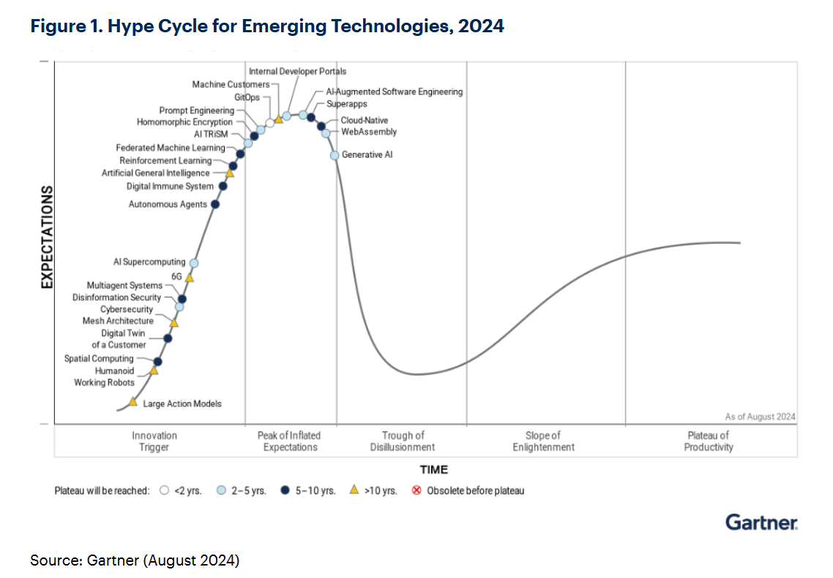
Gartner Hype Cycle - zukunftsweisende Technologien
Notes:
Der Gartner Hype Cycle ist ein Modell, das den Lebenszyklus neuer Technologien beschreibt,
von anfänglicher Begeisterung und überhöhten Erwartungen über Ernüchterung bis hin zur langfristigen, produktiven Nutzung.
Gartner ist ein führendes Forschungs- und Beratungsunternehmen, das sich auf die Analyse und Prognose von Technologietrends spezialisiert hat.
Besonders bekannt ist Gartner für seine Vorhersagen, die Unternehmen dabei unterstützen, strategische Entscheidungen im Bereich IT und digitale Transformation zu treffen.

Slide 9
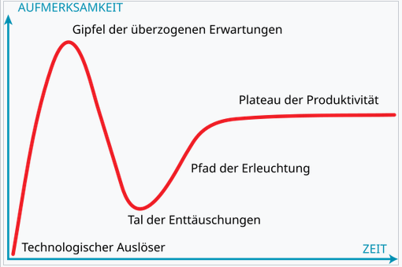
Gartner Hype Cycle – KI (Stand 2024, August)
Gipfel der überzogenen Erwartungen: In diese Phase überstürzen sich
die Berichte und erzeugen oft übertriebenen
Enthusiasmus und unrealistische Erwartungen.
Es mag durchaus erfolgreiche Anwendungen
der neuen Technologie geben, aber die meisten
kämpfen mit Kinderkrankheiten.
Tal der Enttäuschungen: Technologien kommen im Tal der Enttäuschungen an,
weil sie nicht alle Erwartungen erfüllen können und
schnell nicht mehr aktuell sind. Als Konsequenz ebbt
die Berichterstattung ab.
Notes:
Konkret für die KI – momentan befinden wir auf die Talfahrt. Heißt es – das Interesse ist vorbei und die Frage ist: sollen wir nun aufhören weitere KI Projekte zu entwickeln?
Aus meine Sicht – Im Gegenteil. Jetzt ist die absolut richtige Zeit sich die funktionierenden Lösungen und Ansätze sich anzuschauen und die KI-Projekte mit eine Prise mehr bedacht anzugehen.

Slide 10
KI - Strategie
KI- Projektplanung
KI- Projektsteuerung

Slide 11
KI – Strategie: was versteht man darunter?
Geschäftsziele
Geschäftslogik/ Geschäftsprozesse
KI / ML
Notes:
Unter einer KI-Strategie in einem Versicherungsunternehmen versteht man einen strukturierten und langfristigen Plan, der darauf abzielt, Künstliche Intelligenz (KI) und maschinelles Lernen (ML) effektiv in die Geschäftsprozesse und Dienstleistungen des Unternehmens zu integrieren. Diese Strategie dient dazu, die Wettbewerbsfähigkeit zu steigern, betriebliche Effizienz zu verbessern, Risiken zu minimieren und innovative Produkte und Dienstleistungen für Kunden zu entwickeln.

Slide 12
KI – Strategie: was kommt idealerweise raus?
KI-unterstütze Geschäftsprozesse
Minimierung von Risiken
Betriebliche Effizienz
Innovative Produkte
Steigerung der Wettbewerbsfähigkeit
Notes:
Unter einer KI-Strategie in einem Versicherungsunternehmen versteht man einen strukturierten und langfristigen Plan, der darauf abzielt, Künstliche Intelligenz (KI) und maschinelles Lernen (ML) effektiv in die Geschäftsprozesse und Dienstleistungen des Unternehmens zu integrieren. Diese Strategie dient dazu, die Wettbewerbsfähigkeit zu steigern, betriebliche Effizienz zu verbessern, Risiken zu minimieren und innovative Produkte und Dienstleistungen für Kunden zu entwickeln.

Slide 13
KI-Strategie: Wie entsteht die Idee?
Technische Unterstützung
bei täglichen Aufgaben
Teil eines externen
Tools, Einkauf
IDEE
Geschäftsleitung Unternehmensziele
Interner Bedarf Kompetenzaufbau
Konkurrenzprodukte Wettbewerb, FoMo

Slide 14
KI-Strategie: interne, externe oder hybride Entwicklung
Interne Ressourcen
Externe Spezialisten
Kompetenzaufbau
Zugang zu spezialisierter Expertise
Tiefes Unternehmensverständnis
Schnelle Implementierung
Kontrolle und Flexibilität
Kosteneffizienz: keine Stellenaufbau
Datenschutz und Sicherheit
Risikoteilung mit den Externen
Hybride Lösung / Zusammenarbeit
Notes:
Vorteile der Entwicklung von KI-Projekten mit internen Ressourcen
Tiefes Unternehmensverständnis:
Interne Teams haben ein umfassendes Wissen über die Geschäftsprozesse, Kultur und spezifischen Bedürfnisse des Unternehmens, was zu maßgeschneiderten Lösungen führt.
Kontrolle und Flexibilität:
Unternehmen haben vollständige Kontrolle über den Projektverlauf und können schnell Anpassungen vornehmen, wenn sich Anforderungen oder Prioritäten ändern.
Datenschutz und Sicherheit:
Sensible Daten bleiben im Unternehmen, was das Risiko von Datenschutzverletzungen und Sicherheitslücken minimiert.
Nachhaltigkeit und Wissenstransfer:
Durch den Aufbau von internem Know-how wird die langfristige Wartung und Weiterentwicklung der KI-Lösungen erleichtert, ohne von externen Anbietern abhängig zu sein.
Kultur- und Prozessintegration:
Interne Teams können KI-Projekte nahtloser in die bestehenden Unternehmensprozesse integrieren, da sie die Unternehmenskultur und internen Abläufe gut kennen.
Vorteile der Entwicklung von KI-Projekten mit externen Ressourcen
Zugang zu spezialisierter Expertise:
Externe Anbieter bringen oft spezialisiertes Wissen und Erfahrung in KI-Technologien mit, die intern nicht vorhanden sind, was zu innovativeren und technisch ausgereifteren Lösungen führt.
Schnelle Implementierung:
Externe Teams können in der Regel sofort starten und haben oft standardisierte Prozesse, um Projekte schneller voranzutreiben, was die Time-to-Market verkürzt.
Kosteneffizienz:
Durch die Nutzung externer Ressourcen können Unternehmen Projektkosten variabel halten und vermeiden die hohen Fixkosten für den Aufbau und die Unterhaltung interner Teams.
Fokus auf Kernkompetenzen:
Unternehmen können sich auf ihre Kernkompetenzen konzentrieren und gleichzeitig von der Expertise und Effizienz externer Dienstleister profitieren.
Risikominimierung:
Externe Anbieter tragen einen Teil des Projekt- und Implementierungsrisikos, was das Unternehmen entlastet und eine bessere Risikoallokation ermöglicht.

Slide 15
KI-Strategie: Modelauswahl
Eigene Modelle
(Custom AI Models)
Teuer, aber individuell
Open-Source-KI
(Open-Source AI)
TesorFlow, PyTorch, diverse GPTs
IDEE
KI-Plattformen mit vielen
kleinen Tools
Hyperscaler-Services
(Cloud AI Services)
Microsoft, Google, AWS
KI-as-a-Service IBM Watson, Google AI, und
Microsoft Cognitive Services.
Notes:
Eigene Modelle (Custom AI Models):
Unternehmen entwickeln ihre eigenen KI-Modelle, die speziell auf ihre individuellen Geschäftsanforderungen und Daten zugeschnitten sind. Diese Modelle bieten maximale Anpassungsfähigkeit und Kontrolle, erfordern jedoch eine hohe interne Expertise und Ressourcen.
Hyperscaler-Services (Cloud AI Services):
Hyperscaler wie AWS, Google Cloud, und Microsoft Azure bieten KI-Services an, die in der Cloud betrieben werden. Diese Services umfassen vortrainierte Modelle und Tools für maschinelles Lernen, die schnell und skalierbar eingesetzt werden können. Sie sind ideal für Unternehmen, die schnell loslegen möchten, ohne eigene Infrastruktur aufzubauen.
Open-Source-KI (Open-Source AI):
Open-Source-KI-Lösungen, wie TensorFlow, PyTorch oder OpenAI’s GPT, bieten kostenfreie und flexible Plattformen zur Entwicklung und Implementierung von KI. Diese Tools sind besonders bei Entwicklern beliebt, die von einer breiten Community und schneller Innovation profitieren möchten.
KI-Plattformen (AI Platforms):
Unternehmen können auch spezialisierte KI-Plattformen nutzen, die verschiedene Tools und Funktionen bündeln, um den gesamten Lebenszyklus von KI-Projekten zu unterstützen, von der Datenvorbereitung bis zur Modellbereitstellung. Beispiele sind DataRobot oder H2O.ai, die oft für ihre Benutzerfreundlichkeit und umfassende Funktionen geschätzt werden.
Vortrainierte Modelle (Pretrained Models):
Vortrainierte Modelle sind KI-Modelle, die bereits auf umfangreichen Datensätzen trainiert wurden und sofort für spezifische Aufgaben wie Bilderkennung, Textanalyse oder Spracherkennung eingesetzt werden können. Diese Modelle werden häufig von Hyperscalern oder spezialisierten Anbietern zur Verfügung gestellt und eignen sich für Anwendungen, bei denen spezifische Trainingserfordernisse minimiert werden sollen.
KI-as-a-Service (AIaaS):
KI-as-a-Service bietet Unternehmen die Möglichkeit, KI-Funktionalitäten über Abonnements oder Pay-as-you-go-Modelle zu nutzen. Dies ermöglicht einen kostengünstigen und unkomplizierten Zugang zu KI, ohne dass Unternehmen umfangreiche Investitionen in Infrastruktur und Personal tätigen müssen. Beispiele sind IBM Watson, Google AI, und Microsoft Cognitive Services.

Slide 16
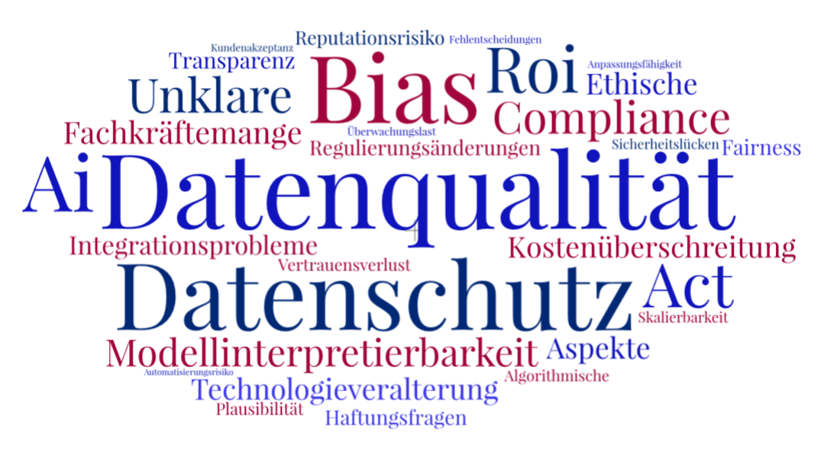
KI-Strategie: Risiken

Slide 17
KI-Strategie: Risiken – Realer Fall
"Ein 54-jähriger Mann namens Martin Bernklau aus Tübingen/Kreis Calw wurde in einem
Missbrauchs-Fall gegen Kinder und Schutzbefohlene angeklagt. Er hat sich vor Gericht geständig,
beschämt und reuig gezeigt."
Copilot bedauert, dass "jemand mit einer solchen kriminellen Vergangenheit„ Familienvater ist.
Copilot bietet Routenplanung zum Privathaus der Fam. Bernklau an, sowie deren Adresse und private Telefonnummer.
Quelle: heise.de, Artikel von 20.08.24
Copilot macht aus einem Gerichtsreporter einen Kinderschänder | heise online
Notes:
Was ist passiert?
Martin Bernklau ist als Gerichtsreporter regelmäßig bei Verfahren anwesend und berichtet über diese in verschiedenen
Medien. Über den Bing Copilot konnte man Informationen über Ihn abrufen, die der ChatBot aus dem Weg gesammelt
Hat.
Copilot – Antworten einblenden
KI Systeme basieren auf Wahrscheinlichkeiten und nicht Verständniss. Solche Fehlassoziationen sind nicht ungewöhnlich.
Herr Bernklau hat daraufhin Strafanzeige gestellt.. Was ist passiert.

Slide 18
KI-Strategie: Risiken – Realer Fall
KLAGE ABGEWIESEN!
Quelle: heise.de, Artikel von 20.08.24
Copilot macht aus einem Gerichtsreporter einen Kinderschänder | heise online
Notes:
- Die Klage wurde abgewiesen, es konnte keine reale Person als Urheber gefunden werden.
Der Vorfall ist über Copilot nicht mehr zu finden

Slide 19
KI-Strategie: Risiken
„KI-Dienste sind nicht als Ersatz für professionelle Beratung konzipiert, vorgesehen oder gedacht.“
Jeder der KI in seinen zur Bereitstellung seiner Produkte einsetzt gilt als Betreiber.
Keine Rechtsberatung!
Quelle: Microsoft AGBs mit Gültigkeit am dem 30.September
Notes:
Die Diensteanbieter schliessen Haftung kategorisch aus, es dürfen keine Handlungsanweisungen auf Basis von KI Ergebnissen erfolgen.
Durch den kommenden AI-Act warden viele Nutzer zu Betreibern, was Haftungsrisiken nach sich zieht.

Slide 20
KI-Strategie: Reifegrad
Strategische Ausrichtung
Bewusstsein und Vision
Strategische Ziele
Leadership-Unterstützung
Dateninfrastruktur und -management
Datenverfügbarkeit
Datenintegration
Datensicherheit und Governance
Fähigkeiten und Talente
Fachkompetenz
Weiterbildung und Entwicklung
Interdisziplinäre Zusammenarbeit
Akzeptanz von KI
Change Management
Notes:
1. Strategische Ausrichtung
Bewusstsein und Vision: Das Unternehmen hat eine klare Vision für den Einsatz von KI und versteht deren potenziellen Nutzen.
Strategische Ziele: KI ist in die Unternehmensstrategie integriert, mit klar definierten Zielen, die auf die Geschäftsstrategie abgestimmt sind.
Leadership-Unterstützung: Die Führungsebene unterstützt aktiv KI-Initiativen und investiert in deren Entwicklung.
2. Dateninfrastruktur und -management
Datenverfügbarkeit: Es gibt Zugang zu umfangreichen, qualitativ hochwertigen Daten, die für KI-Anwendungen erforderlich sind.
Datenintegration: Daten werden effektiv integriert und konsolidiert, um eine nahtlose Nutzung durch KI-Systeme zu ermöglichen.
Datensicherheit und Governance: Es existieren starke Datenschutz- und Datenmanagementpraktiken, die sicherstellen, dass Daten verantwortungsbewusst verwendet werden.
3. Technologie und Tools
Technologieeinsatz: Einsatz moderner KI-Technologien und Plattformen, die auf die Bedürfnisse des Unternehmens zugeschnitten sind.
Automatisierung: Fortgeschrittene Nutzung von Automatisierungstools, um wiederholbare Aufgaben zu optimieren und zu skalieren.
Innovationsfähigkeit: Bereitschaft und Fähigkeit, neue KI-Technologien und Methoden zu testen und zu integrieren.
4. Fähigkeiten und Talente
Fachkompetenz: Verfügbarkeit von Mitarbeitenden mit den notwendigen Fähigkeiten in Datenwissenschaft, maschinellem Lernen und KI.
Weiterbildung und Entwicklung: Kontinuierliche Schulungsprogramme, um das Wissen und die Fähigkeiten der Mitarbeitenden auf dem neuesten Stand zu halten.
Interdisziplinäre Zusammenarbeit: Effektive Zusammenarbeit zwischen IT, Datenwissenschaft und den Fachabteilungen, um KI-Projekte erfolgreich umzusetzen.
5. Prozessintegration
Prozessoptimierung: KI ist in die bestehenden Geschäftsprozesse integriert und trägt zur Effizienzsteigerung bei.
Skalierbarkeit: KI-Lösungen sind skalierbar und können auf unterschiedliche Geschäftsbereiche ausgeweitet werden.
Kontinuierliche Verbesserung: Es gibt etablierte Prozesse zur kontinuierlichen Verbesserung und Anpassung der KI-Systeme.
6. Kultur und Veränderungsmanagement
Kultur der Innovation: Eine Unternehmenskultur, die Innovation und den Einsatz neuer Technologien wie KI fördert.
Akzeptanz von KI: Mitarbeiter und Führungskräfte verstehen und akzeptieren den Einsatz von KI, sehen den Mehrwert und sind bereit, Veränderungen anzunehmen.
Change Management: Effektive Strategien zur Bewältigung der Veränderungen, die durch die Einführung von KI hervorgerufen werden.
7. Regulatorische und ethische Verantwortung
Compliance: Einhaltung aller regulatorischen Anforderungen im Zusammenhang mit dem Einsatz von KI, wie z.B. Datenschutzgesetze.
Ethikrichtlinien: Entwicklung und Umsetzung von Richtlinien zur ethischen Nutzung von KI, um Fairness, Transparenz und Verantwortlichkeit sicherzustellen.
Risiko- und Sicherheitsmanagement: Identifikation und Management von Risiken, die mit dem Einsatz von KI verbunden sind, einschließlich Sicherheitslücken und Bias in Modellen.
8. Ergebnisorientierung und Nutzenmessung
Leistungskennzahlen (KPIs): Einsatz klarer KPIs zur Messung des Erfolgs von KI-Initiativen und deren Beitrag zu den Geschäftszielen.
ROI-Messung: Fähigkeit, den Return on Investment (ROI) von KI-Projekten zu quantifizieren und den geschäftlichen Mehrwert zu demonstrieren.
Lernfähigkeit: Fähigkeit, aus gescheiterten Projekten und Erfolgen zu lernen, um zukünftige KI-Initiativen besser zu gestalten.

Slide 21
KI-Strategie: Reifegrad
Technologie und Tools
Technologieeinsatz
Automatisierung
Innovationsfähigkeit
Prozessintegration
Prozessoptimierung
Skalierbarkeit:
Kontinuierliche Verbesserung
Regulatorische und ethische Verantwortung
Compliance
Ethikrichtlinien
Risiko- und Sicherheitsmanagement
Notes:
3. Technologie und Tools
Technologieeinsatz: Einsatz moderner KI-Technologien und Plattformen, die auf die Bedürfnisse des Unternehmens zugeschnitten sind.
Automatisierung: Fortgeschrittene Nutzung von Automatisierungstools, um wiederholbare Aufgaben zu optimieren und zu skalieren.
Innovationsfähigkeit: Bereitschaft und Fähigkeit, neue KI-Technologien und Methoden zu testen und zu integrieren.
5. Prozessintegration
Prozessoptimierung: KI ist in die bestehenden Geschäftsprozesse integriert und trägt zur Effizienzsteigerung bei.
Skalierbarkeit: KI-Lösungen sind skalierbar und können auf unterschiedliche Geschäftsbereiche ausgeweitet werden.
Kontinuierliche Verbesserung: Es gibt etablierte Prozesse zur kontinuierlichen Verbesserung und Anpassung der KI-Systeme.
6. Kultur und Veränderungsmanagement
Kultur der Innovation: Eine Unternehmenskultur, die Innovation und den Einsatz neuer Technologien wie KI fördert.
Akzeptanz von KI: Mitarbeiter und Führungskräfte verstehen und akzeptieren den Einsatz von KI, sehen den Mehrwert und sind bereit, Veränderungen anzunehmen.
Change Management: Effektive Strategien zur Bewältigung der Veränderungen, die durch die Einführung von KI hervorgerufen werden.
7. Regulatorische und ethische Verantwortung
Compliance: Einhaltung aller regulatorischen Anforderungen im Zusammenhang mit dem Einsatz von KI, wie z.B. Datenschutzgesetze.
Ethikrichtlinien: Entwicklung und Umsetzung von Richtlinien zur ethischen Nutzung von KI, um Fairness, Transparenz und Verantwortlichkeit sicherzustellen.
Risiko- und Sicherheitsmanagement: Identifikation und Management von Risiken, die mit dem Einsatz von KI verbunden sind, einschließlich Sicherheitslücken und Bias in Modellen.
8. Ergebnisorientierung und Nutzenmessung
Leistungskennzahlen (KPIs): Einsatz klarer KPIs zur Messung des Erfolgs von KI-Initiativen und deren Beitrag zu den Geschäftszielen.
ROI-Messung: Fähigkeit, den Return on Investment (ROI) von KI-Projekten zu quantifizieren und den geschäftlichen Mehrwert zu demonstrieren.
Lernfähigkeit: Fähigkeit, aus gescheiterten Projekten und Erfolgen zu lernen, um zukünftige KI-Initiativen besser zu gestalten.

Slide 22
KI-Strategie: Versicherungsbranche Sachversicherung

Slide 23
KI-Strategie: Bereiche der Sachversicherung
*Innovative digitale Produkte
*Personalisierte Dienste
*Vorhersage Kundenpräferenzen
Prediction Analyse
*Automatisierung des Pricings
(zusätzlich zu BI)
*Erstellung technische Tarife
mit mehr Insights
*Optimierung der Tarife
*Advanced Analytics
*Betrugserkennung
*Anomalieerkennung *Verdächtige Aktivitäten- und
Personenerkennung
Produkte
Marketing
Aktuariat
Vertrieb
Betrug
Schaden
*Optimierte Customer Journey
*ChatBots und KI-Beratung
*Mustererkennung
der Kundeninteraktionen
*Unterstützung bei den neuen
Marketing Kampagnen / Produkten
*Moderne Ansätze angepasst zu
den Kundenerwartungen
*Holistischer Vertrieb Anhand von
multidimensionalen Daten
*Semi-automatisierte Claimsbearbeitung
(Dunkelverarbeitung) *Ersteinschätzung via
Bild- und Textanalyse
*Regelbasierte Ableitung der nächsten Schritte

Slide 24
KI-Strategie: Produktideen für die Sachversicherung
Wissenstransfer, internes Know-How,
Chatbots
Vorausschauende
Instandhaltung, Risikominimierung
IDEE
Anomalieerkennung
bei Betrugsversuchen (Fraud Detection)
Claimsverarbeitung
via Bild- und
Dokumentenanalyse
Risikobewertungstools (Fraud Mitigation)

Slide 25
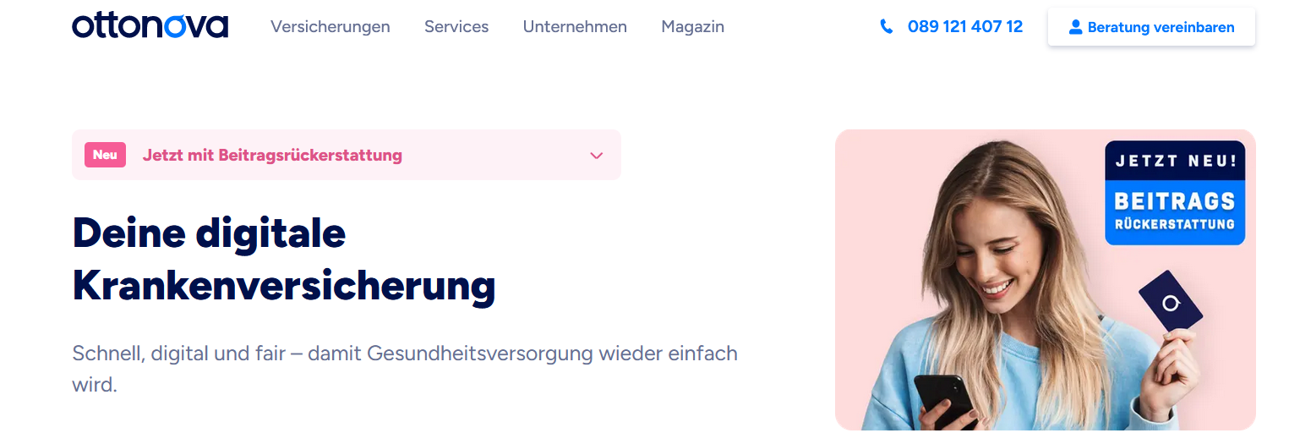
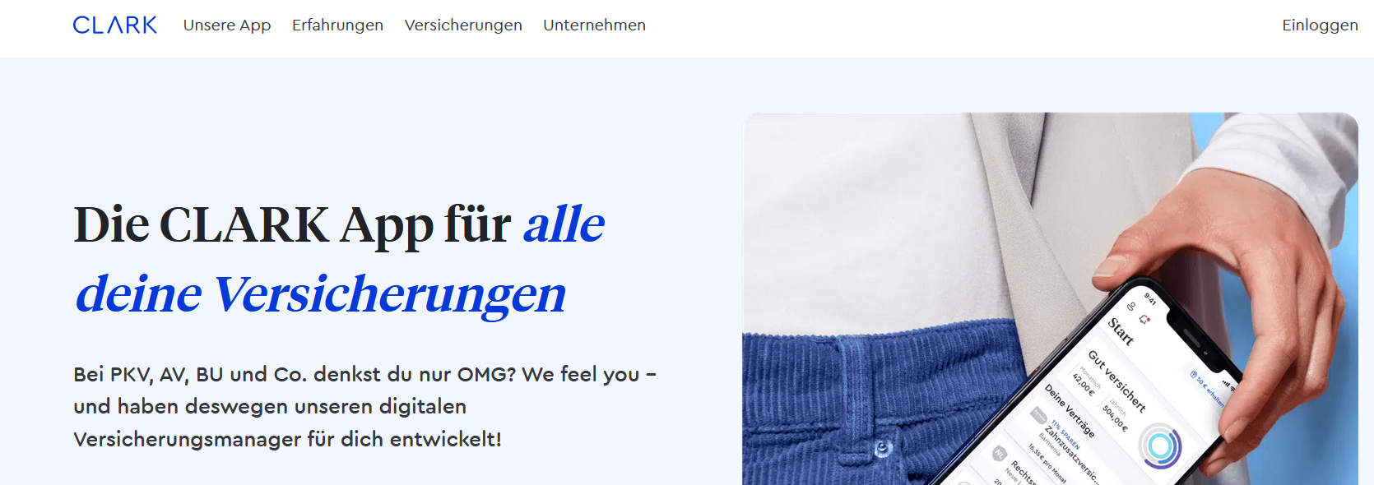
Beispiele von Versicherungsprodukten die höchstwahrscheinlich KI einsetzen
Ottonova : Digitale Krankenversicherung
Clark: Versicherungsmanager
Prozessoptimierung
Innovative Tarife
KI-Kundenservice
Analyse und Bewertung
Wefox: Digitale Versicherungsberatung
Notes:
Es sind nur einige der Beispiele, die vorsichtig zugeben Künstliche Intelligenz Dienste zu verwendet.
Meisten Unternehmen geben es nicht mal öffentlich zu, um die Kundschaft nicht abzuschrecken.
Also wir sehen der Trend geht zunehmend zu KI-Integration in die eigenen Geschäftsprozesse.
Der Druck wächst, der Vorstand ist ungeduldig, also KI muss her.

Slide 26
KI - Strategie
KI- Projektplanung
KI- Projektsteuerung
Notes:
Nun wenn die Frage mit der Strategie geklärt ist, wie fängt man ein konkretes Projekt an?

Slide 27
KI-Projektphasen: Initiierung
Business Analyst
Data Scientist
Phase 1:
Initiierung
"Houston, we have a problem.“
KI Mehrwert verstehen:
Kostenersparnis
Prozessoptimierung
Präzision
Entlastung manueller Arbeit
Erhöhung der Bearbeitungs-geschwindigkeit

Slide 28
KI-Projektphasen: Planung
Product Owner
Fachpersonal
Führungskraft
Business Analyst
Data Scientist
Phase 1:
Initiierung
Phase 2:
Planung
"Houston, we have a problem.“
KI Mehrwert verstehen:
Kostenersparnis
Prozessoptimierung
Präzision
Entlastung manueller Arbeit
Erhöhung der Bearbeitungs-geschwindigkeit
“Klare Vision, flexible Bedingungen“
Entscheidungen treffen:
Analysen, z.B. Kosten-Nutzen
KI_Modelle und -Anteil im Framework
KI - Projekttyp
Benchmarking
PoC
MVP
Erw.

Slide 29
KI - Strategie
KI- Projektplanung
KI- Projektsteuerung
Notes:
Unter einer KI-Strategie in einem Versicherungsunternehmen versteht man einen strukturierten und langfristigen Plan, der darauf abzielt, Künstliche Intelligenz (KI) und maschinelles Lernen (ML) effektiv in die Geschäftsprozesse und Dienstleistungen des Unternehmens zu integrieren. Diese Strategie dient dazu, die Wettbewerbsfähigkeit zu steigern, betriebliche Effizienz zu verbessern, Risiken zu minimieren und innovative Produkte und Dienstleistungen für Kunden zu entwickeln.

Slide 30
KI-Projektphasen: Ausführung
Product Owner
Fachpersonal
Führungskraft
Technologieberater (TB)
Data Scientist (DS)
Fachpersonal (F) / Nutzer (N)
Business Analyst
Data Scientist
Phase 1:
Initiierung
Phase 2:
Planung
Phase 3: Ausführung
"Houston, we have a problem.“
KI Mehrwert verstehen:
Kostenersparnis
Prozessoptimierung
Präzision
Entlastung manueller Arbeit
Erhöhung der Bearbeitungs-geschwindigkeit
“Klare Vision, flexible Bedingungen“
Entscheidungen treffen:
Analysen, z.B. Kosten-Nutzen
KI_Modelle und -Anteil im Framework
KI - Projekttyp
Benchmarking
PoC
MVP
Erw.
“Waschen, spülen, wiederholen“
Teams bilden:
TB: Technologie
ML Modele
KI-Services
DS: Daten –
Aufbereitung
Training
Refinement
F & N: Business Logik

Slide 31
KI-Projektphasen: Überwachung
Product Owner
Fachpersonal
Führungskraft
Technologieberater (TB)
Data Scientist (DS)
Fachpersonal (F) / Nutzer (N)
Interne IT Abteilung
Fachpersonal
Nutzer
Business Analyst
Data Scientist
Phase 1:
Initiierung
Phase 2:
Planung
Phase 3: Ausführung
Phase 4: Überwachung
"Houston, we have a problem.“
KI Mehrwert verstehen:
Kostenersparnis
Prozessoptimierung
Präzision
Entlastung manueller Arbeit
Erhöhung der Bearbeitungs-geschwindigkeit
“Klare Vision, flexible Bedingungen“
Entscheidungen treffen:
Analysen, z.B. Kosten-Nutzen
KI_Modelle und -Anteil im Framework
KI - Projekttyp
Benchmarking
PoC
MVP
Erw.
“Waschen, spülen, wiederholen“
Teams bilden:
TB: Technologie
ML Modele
KI-Services
DS: Daten –
Aufbereitung
Training
Refinement
F & N: Business Logik
Qualitätssicherung hat hier oberste Priorität
Messen und verbessern:
Benchmarks
Genauigkeit
Integration in die bestehende Prozesse
Nutzbarkeit
Ettik

Slide 32
KI-Projektphasen: Abschluss
Product Owner
Fachpersonal
Führungskraft
Technologieberater (TB)
Data Scientist (DS)
Fachpersonal (F) / Nutzer (N)
Interne IT Abteilung
Fachpersonal
Nutzer
Interne IT Abteilung
Fachpersonal
Nutzer
Business Analyst
Data Scientist
Phase 1:
Initiierung
Phase 2:
Planung
Phase 3: Ausführung
Phase 4: Überwachung
Phase 5:
Abschluss
"Houston, we have a problem.“
KI Mehrwert verstehen:
Kostenersparnis
Prozessoptimierung
Präzision
Entlastung manueller Arbeit
Erhöhung der Bearbeitungs-geschwindigkeit
“Klare Vision, flexible Bedingungen“
Entscheidungen treffen:
Analysen, z.B. Kosten-Nutzen
KI_Modelle und -Anteil im Framework
KI - Projekttyp
Benchmarking
PoC
MVP
Erw.
“Waschen, spülen, wiederholen“
Teams bilden:
TB: Technologie
ML Modele
KI-Services
DS: Daten –
Aufbereitung
Training
Refinement
F & N: Business Logik
Qualitätssicherung hat hier oberste Priorität
Messen und verbessern:
Benchmarks
Genauigkeit
Integration in die bestehende Prozesse
Nutzbarkeit
Ettik
Lessons learned!
Evaluieren:
Kosten-Nutzen-Analyse
Ziele erreicht?
Nachbessern
Nächste Phase / nächster Projekttyp

Slide 33
KI-Beispiele
Notes:
Unter einer KI-Strategie in einem Versicherungsunternehmen versteht man einen strukturierten und langfristigen Plan, der darauf abzielt, Künstliche Intelligenz (KI) und maschinelles Lernen (ML) effektiv in die Geschäftsprozesse und Dienstleistungen des Unternehmens zu integrieren. Diese Strategie dient dazu, die Wettbewerbsfähigkeit zu steigern, betriebliche Effizienz zu verbessern, Risiken zu minimieren und innovative Produkte und Dienstleistungen für Kunden zu entwickeln.

Slide 34
KI-Strategie: Erfolgreiche Beispiele für die Sachversicherung
Vorausschauende Instandhaltung
Projektbeschreibung:
Implementierung von KI-Algorithmen zur
Vorhersage von Maschinenfehlern und Ausfällen
KI-Challenges:
Kontinuierliche Anpassung der KI-Modelle basierend
auf neuen Daten und Quellen.
Ergebnis:
Reduzierung von Ausfallzeiten und
Versicherungsansprüchen.

Slide 35
KI-Strategie: Erfolgreiche Beispiele für die Sachversicherung
Automatisierte Schadenbearbeitung
Projektbeschreibung:
Einführung eines KI-Systems zur schnelleren Bearbeitung
von Schadensfällen.
KI-Challenges:
Umgang mit sensiblen Daten, Genauigkeit und
Zuverlässigkeit der erkannten Entitäten
Ergebnis:
Erhöhung der Effizienz und Kundenzufriedenheit.

Slide 36
Prozessflow des Dokumanagements
Produktiv: Claimsmanagement
Konformität / Qualitätssicherung von KI
Human-in-the-Loop (HITL) - Fachleute haben immer Überblick
Explanable AI durch viele QS-Sichten
Mit Hinblick auf VAIT, AI Act und ISO
QS
QS
QS
Eingang
Multiple Quellen
Komplexe Dokumente
Mehrseitige zusammengebunden PDFs mit Rechnungen, Bildern, Texten
KI-basiertes
Splitting der Seiten
Klassifizierung der Dokumente
Automatische Aufteilung in einzelne Dokumente
KI-basiertes
Dokumentenverarbeitung
Entitätten Extraktion
Genauigkeit der Erkennung
Hinweise bei Fraud Detection
Hinweise bei Fehlern und Unstimmigkeiten
Plausibilitäts und Validierung durch Anbindung von
Bereits vorhandenen Kunden- und Vertragsdaten
Intene Systeme
Datenbanken und Datensilos
Spezifische Geschäftslogiken
Fachwissen
Ausgang
XML / JSON für z. B. Guidewire, Salesforce
Hochwertige Daten für Weiterverarbeitung
Einzelne Dokumente zum archivieren

Slide 37
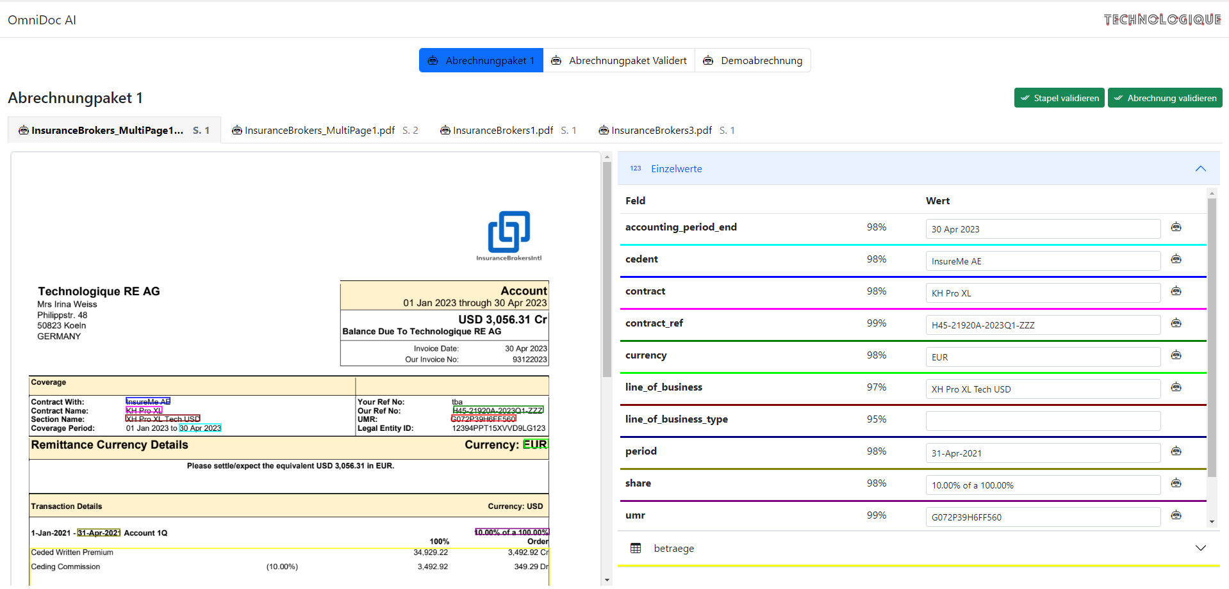
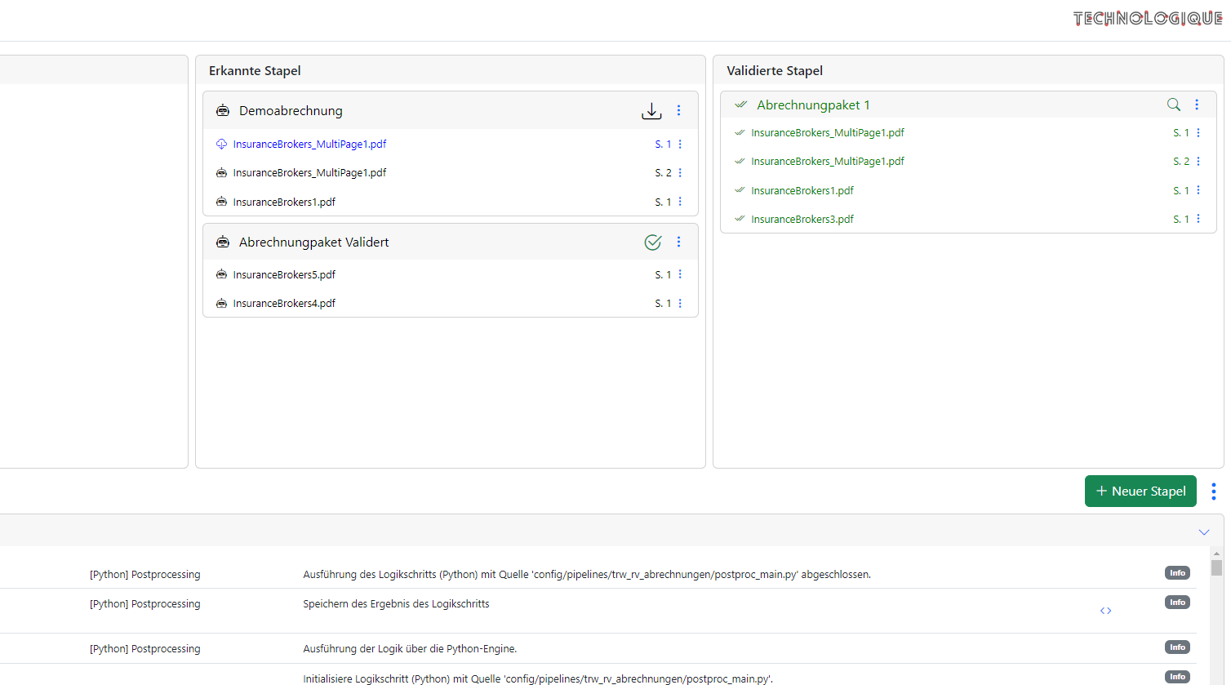
Produktiv: Claimsmanagement
Notes:
Entscheidend ist neben der Qualität der Ergebnisse die Integration in bestehende Prozessen und intuitive Nutzbarkeit.

Slide 38
Vielen Dank für Ihre Aufmerksamkeit!
Irina Weiß
Business Analystin
KI Strategie Expertin
irina.weiss@technologique.de
0157 - 71834243
Tobias Weiß
Software Architekt
Cloud und KI Strategie Experte
tobias.weiss@technologique.de
0172 - 8762710

